Slide 1
Эволюционный (генетический) алгоритм
Иванов Леонид
10-7

Slide 2
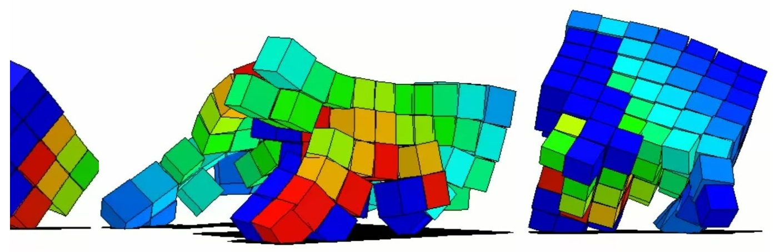
Эволюционные алгоритмы
Эволюционные алгоритмы — направление в искусственном интеллекте (раздел эволюционного моделирования), которое использует и моделирует процессы естественного отбора.
Notes:
<номер>

Slide 3
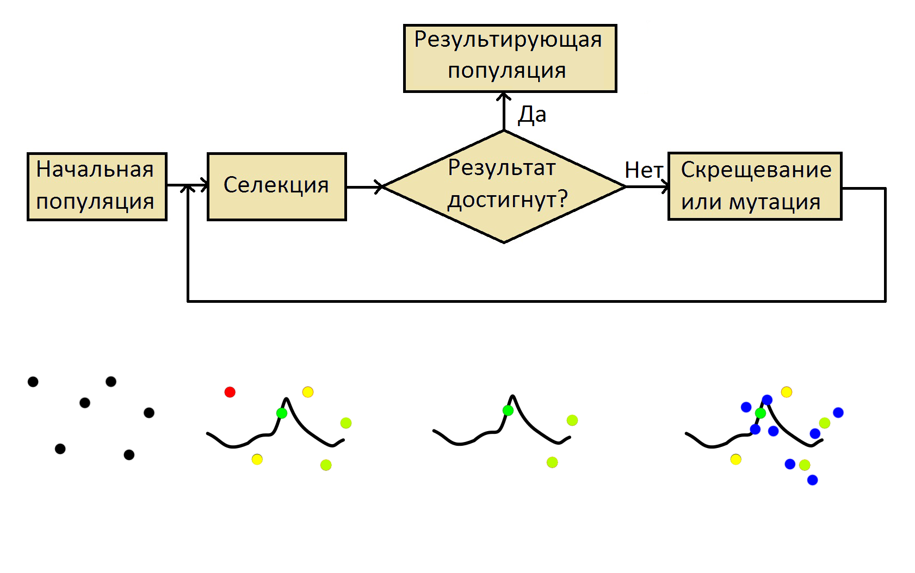
Вариант работы алгоритма

Slide 4
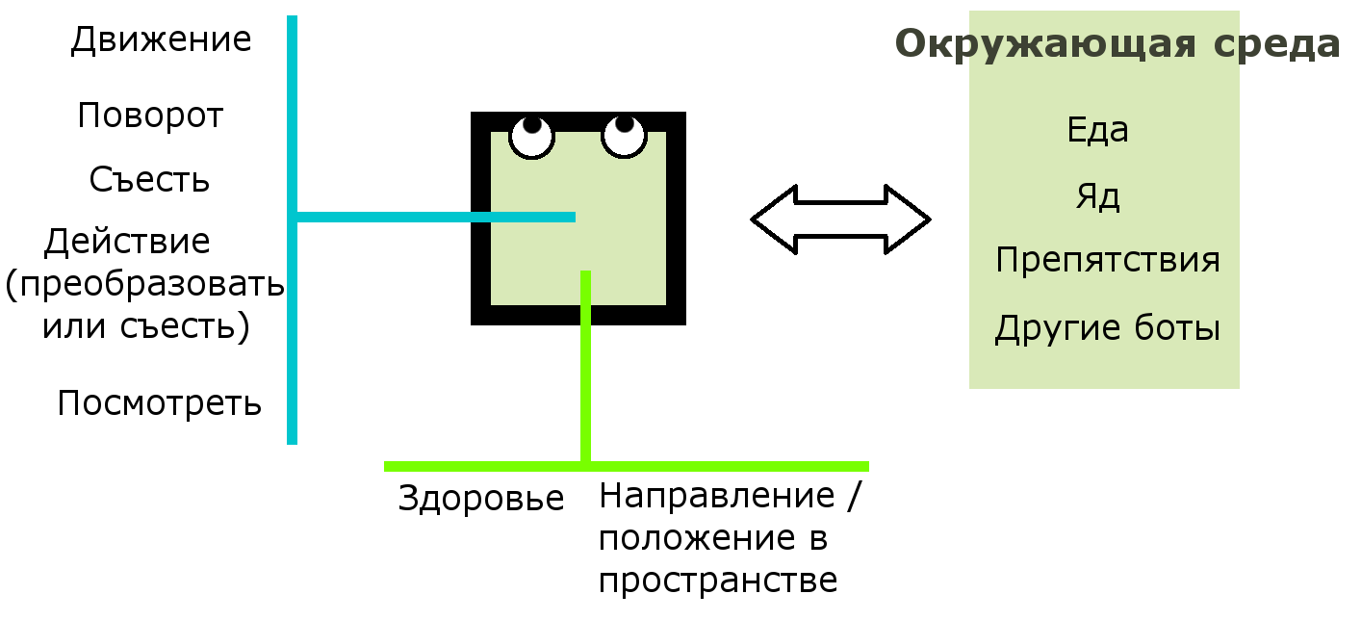
Идея работы программы

Slide 5
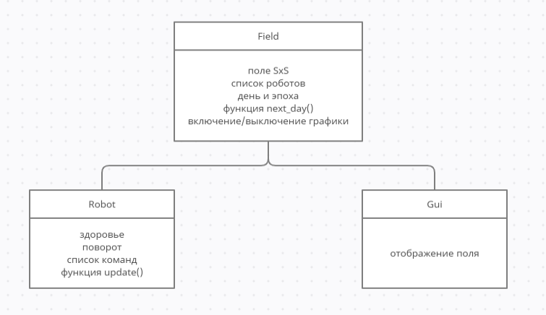
Структура программы

Slide 6
Реализация
Мутации с копированием программы
Размножаются только выжившие
Рандомно генерируемый мир/мир с “растениями”
Программа как набор несвязных команд, ветвление организуется с помощью оператора goto

Slide 7
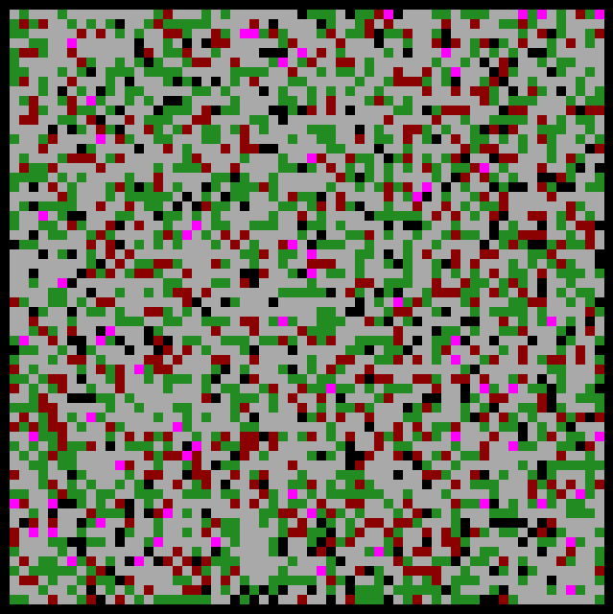

Slide 8
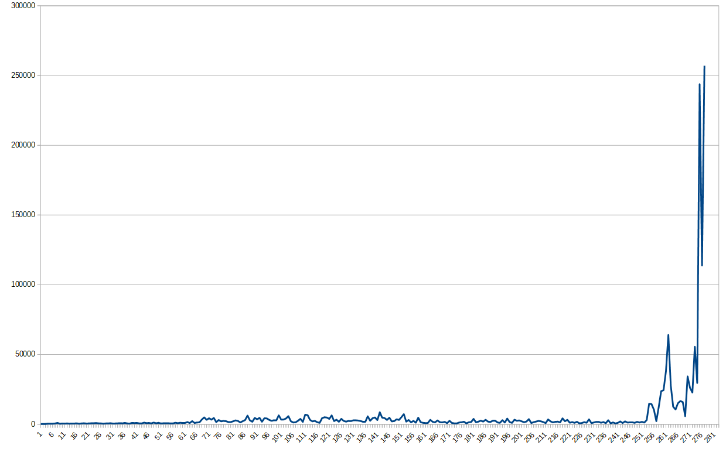
Время жизни

Slide 9
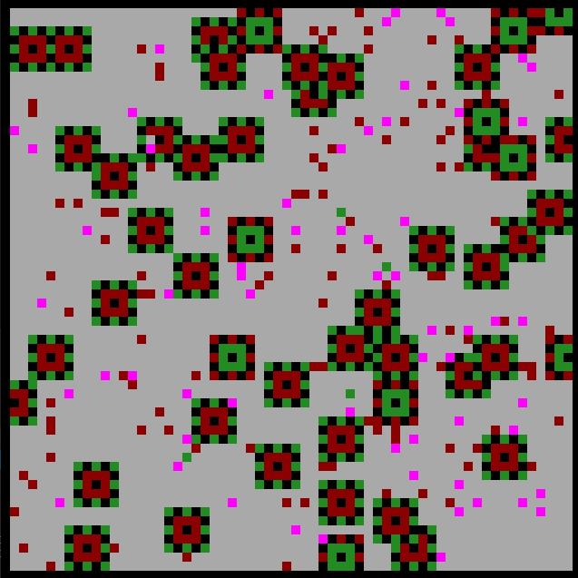

Slide 10
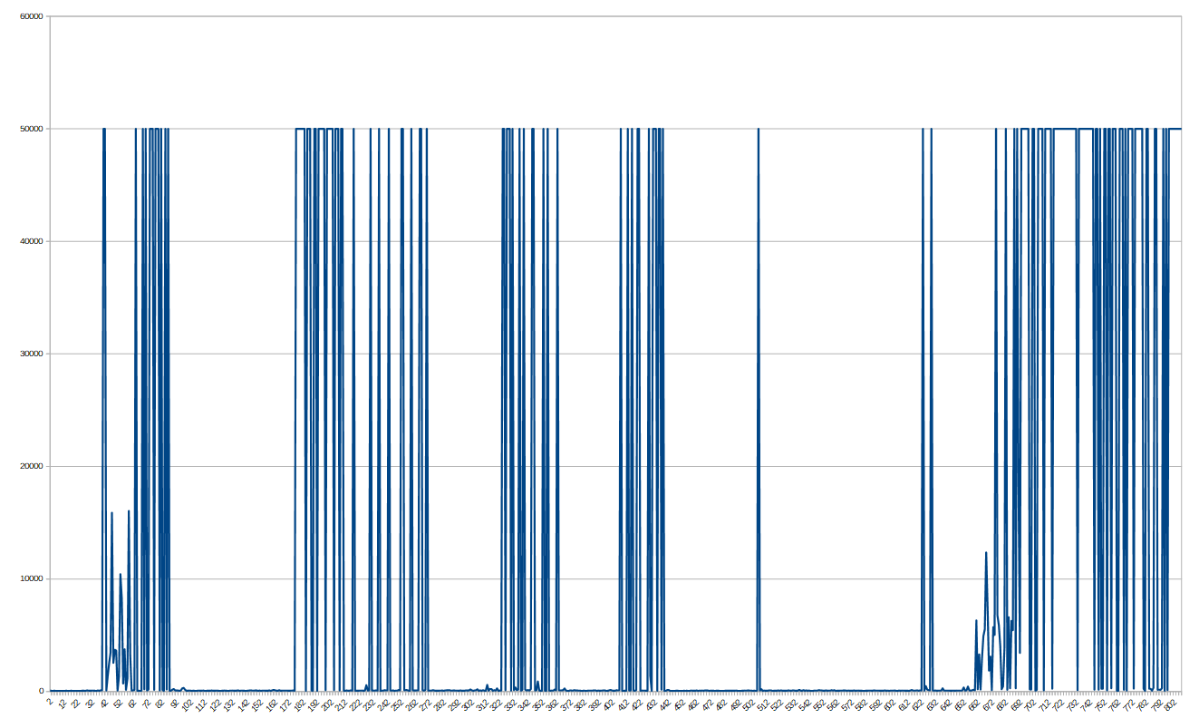
Время жизни

Slide 11
Спасибо за внимание

